Slide 1
Педагогічне спілкування

Slide 2
План
Функції і структура спілкування
Вербальна та невербальна комунікація
Педагогічне спілкування як взаємодія
Поняття конфлікту

Slide 3
Спілкування – це процес взаємодії між двома чи кількома особами, що полягає в обміні інформацією пізнавального чи емоційно-оцінного характеру

Slide 4
Аспекти спілкування
Комунікативний
Перцептивний
Інтерактивний

Slide 5
Функції спілкування
особистісно формуюча
комунікативна
інструментальна
експресивна
психотерапевтична
інтегративна
соціалізуюча
самовираження

Slide 6
Комунікація – специфічна культурна форма спілкування, обмін інформацією між людьми за допомогою знаків, символів, при якому інформація передається цілеспрямовано, сприймається вибірково, а взаємодія здійснюється за певними правилами та нормами

Slide 7
Структура процесу комунікації
Джерело
(адресант, комутатор)
Суб’єкт, який формує зміст, структуру інформації, що передається
Кодування
Надання інформації, яку хоче донести джерело до одержувача у кодах (символах), зрозумілих одержувачу: слова усної і писемної мови, візуальні образи, запахи, звуки, колір, жести
Канал зв’язку
ЗМІ, газета, журнал, листування, особисті зустрічі
Декодування
Перекладання інформації на мову одержувача
Одержувач (адресант, реципієнт )
Особа (група осіб), яка сприймає інформацію та виявляє відповідну реакцію, що визначає результативність комунікації

Slide 8
Структура комунікативного акту
комунікаційні бар'єри
Адресант
(комутатор)
повідомлення
(текст)
Адресат (реципієнт, комунікант)
канал комунікації
зворотній зв’язок

Slide 9
Види спілкування
За кількістю учасників
За способом спілкування
міжособистісне
групове
вербальне
невербальне
За позицією учасників
За умовами спілкування
контактне
дистантне
офіційне
неофіційне

Slide 10
Вербальна комунікація
За способом виконання
читання
говоріння
слухання (аудіювання)
За способом фіксації
усне
писемне
За кількістю осіб, що спілкуються
монолог
діалог
полілог

Slide 11
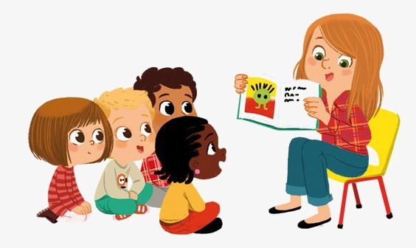
Педагогічне спілкування – система соціально-педагогічної взаємодії між учителем та учнем, спрямована на створення оптимальних соціально-психологічних умов для взаємної діяльності

Slide 12
Професійне
Педагогічне спілкування
Непрофесійне
Передбачає високу педагогічну культуру:
вміння педагога реалізувати свої можливості у спілкуванні з іншими
здатність приймати, розуміти, засвоювати, передавати зміст думок, почуттів, прагнень в процесі навчання та виховання
постійно відчувати і підтримувати зворотній зв’язок у спілкуванні
знаходити відповідні комунікативні засоби, що відповідають змісту спілкування, обставинам та індивідуальним властивостям учнів
Свідчить про низьку педагогічну культуру педагога:
породжує в учня страх перед вчителем, невпевненість в собі, відчуженість, стійке негативне ставлення до вчителя, недовіру до нього
зумовлює зниження працездатності школяра
спричиняє небажання школяра вчитися, думати та діяти самостійно
породжує відчуття пригніченості

Slide 13
Ознаки педагогічного спілкування на суб'єкт-суб'єктному рівні
особистісна орієнтація співрозмовників
рівність психологічних позицій співрозмовників
проникнення у світ почуттів і переживань, готовність прийняти точку зору співрозмовника
нестандартні прийоми спілкування

Slide 14
Педагогічна взаємодія – узгоджена діяльність, спрямована на досягнення спільних цілей, на розв’язання учасниками педагогічного процесу значущих для них проблем чи завдань

Slide 15
Механізми формування міжособистісного простору взаємодії
Взаємопорозуміння
Координація
Узгодження
формування спільного поля партнерів, що об’єднує їхні інтереси, дає змогу подібно розглядати проблеми в конкретній ситуації
погодженість, єдність дій, зусиль
формування спільної мети, намірів, мотивації спілкування партнерів

Slide 16
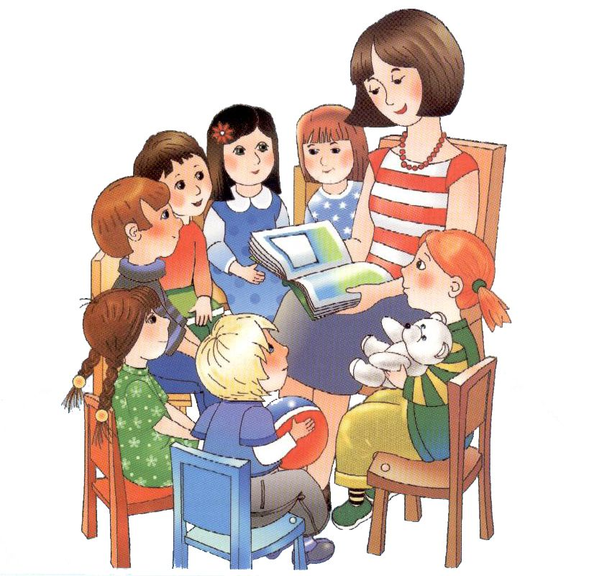
Якості особистості вчителя, що забезпечують ефективне педагогічне спілкування:
Спрямованість на людину
Самодостатній обсяг уваги
Спостережливість
Вихованість емоційної сфери
Творчий підхід до вибору засобів впливу на інших
Пам’ять
Мислення
Інтуїція
Уява

Slide 17
Критерії педагогічного спілкування
визнання рівності особистісних позицій, відкритість і довіра між партнерами
зосередженість педагога на співрозмовникові та взаємовплив поглядів
персоніфікована манера висловлювання
поліфонія взаємодії
двоплановість позиції педагога у спілкуванні

Slide 18
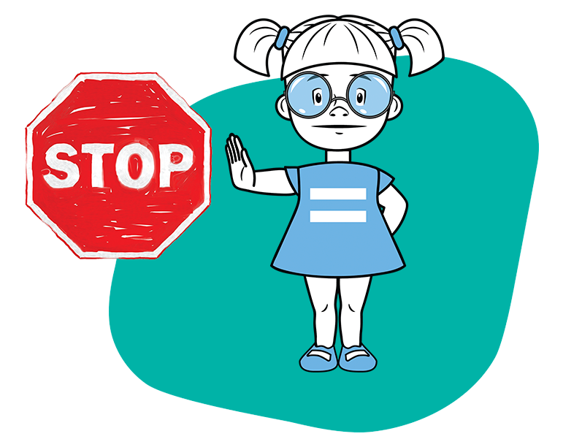
Бар'єри у педагогічному спілкуванні
Соціальні
Фізичні
Смислові
Естетичні
Емоційні
Вікові
Ситуативні
Психологічні

Slide 19
Етапи педагогічного спілкування
Прогностичний
Комунікативний
Управлінський
Заключний

Slide 20
Ставлення вчителя до дітей
активно-позитивне
пасивно-позитивне
ситуативно-негативне
стійке негативне

Slide 21
Стиль спілкування – це усталена система способів і прийомів, які використовує вчитель під час взаємодії
Демократичний
Ліберальний
Авторитарний
Стилі спілкування

Slide 22
Стилі педагогічного спілкування (за В.А. Кан-Каликом)
спілкування на підставі захоплення спільною творчою діяльністю
спілкування, що ґрунтується на дружньому ставленні
спілкування-дистанція
спілкування-загравання

Slide 23
Конфлікт – це зіткнення протилежно спрямований цілей, інтересів, позицій, думок або поглядів двох або декількох людей
В основі будь-якого конфлікту лежить ситуація, що містить:
суперечливі позиції сторін з будь-якого приводу
протилежні цілі, або засоби їх досягнення
невідповідність інтересів, бажань, нахилів опонентів

Slide 24
Ознаки конфлікту:
Усвідомлення сторонами протилежної спрямованості інтересів, мотивів і суджень сторін.
Відкрите або приховане протиборство сторін, нанесення ними взаємних збитків.
Психологічна напруженість, наявність негативних емоцій стосовно іншої сторони.
Втягування учасників у конфліктну взаємодію, що ускладнює її припинення.

Slide 25
Передумови конфлікту
Наявність ситуації, що сприймається учасниками як неприйнятна для них, тобто, конфліктна.
Неподільність об’єкта конфлікту, через що вирішення своїх проблем однією стороною стає можливим лише за рахунок іншої сторони

Slide 26
Структура конфлікту
це сукупність стійких зв’язків його складових елементів, що забезпечують його цілісність, відмінність від інших явищ соціального життя, і без яких він не може існувати як цілісна система і як процес
Об'єктивні складові
Суб'єктивні складові
учасники
предмет
об’єкт
проблема конфлікту
умови протікання
образ конфлікту
мотиви
позиції сторін-конфліктерів

Slide 27
Етапи розгортання конфлікту
Дискомфорт
Сутичка
Непорозуміння
Напруження
Криза
Конфліктна ситуація
Інцидент
Конфлікт

Slide 28
Функції конфлікту
Позитивні
Щодо особистості Пізнання один одного учасниками контакту (своїх інтересів та інтересів іншого). Ослаблення психічної напруженості. Стимуляція активності людини. Поліпшення якості діяльності. Підвищення авторитету у випадку правильного поводження. Розвиток особистості (виконує діагностичну роль). | Щодо групи Усунення суперечностей у функціонуванні групи. Поштовх до зміни й розвитку системи (дорога до інновацій). Стимуляція соціальних процесів (розкриття невирішених проблем). Згуртування однодумців.

Slide 29
Функції конфлікту
Негативні
Щодо особистості Погіршення настрою Відчуття насильства Погіршення якості індивідуальної діяльності Закріплення соціальної пасивності особистості Загроза здоров'ю | Щодо групи Усунення суперечностей у функціонуванні групи. Поштовх до зміни й розвитку системи (дорога до інновацій). Стимуляція соціальних процесів (розкриття невирішених проблем). Згуртування однодумців.

Slide 30
Конфлікти у закладах освіти
Соціальні
Міжособистісні
Між особистістю і групою
Між групам «підтримки» при обранні на керівні
Між соціальними групами за політичними, національними, етнічними та ін.
Між мікрогрупами всередині колективу

Slide 31
Конфлікти у закладах освіти
Внутрішньо-особистісні
Між можу і не можу
Між треба і не треба
Між треба і не можу
Між хочу і не хочу
Між хочу і не можу
Між хочу і треба

